Slide 1
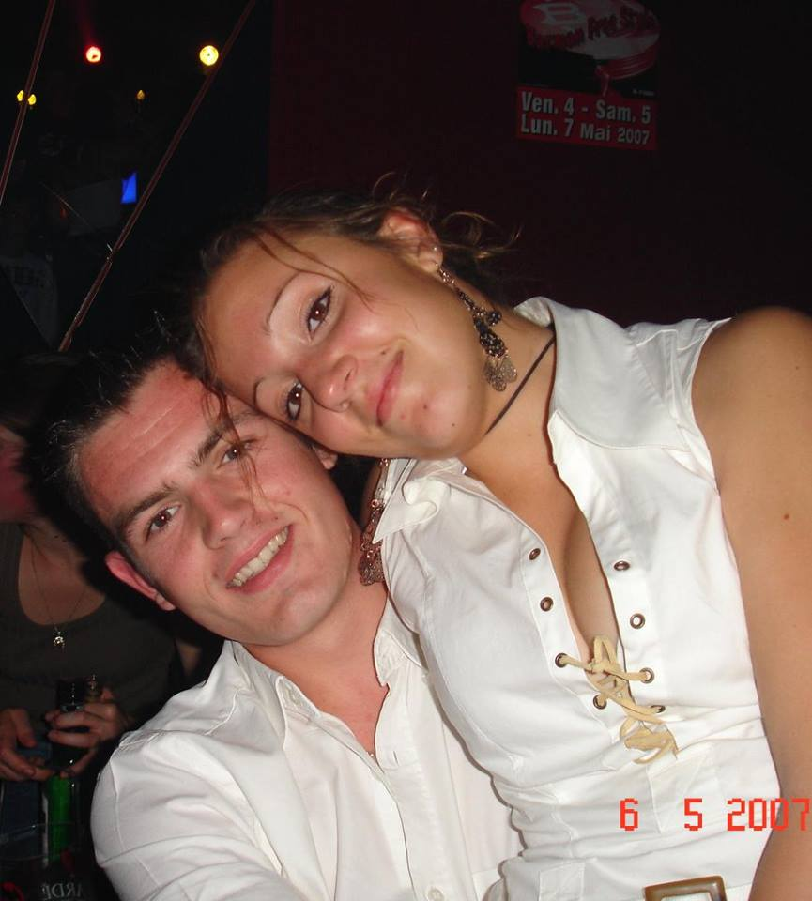
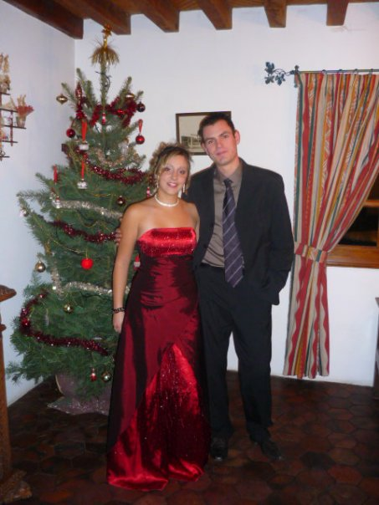
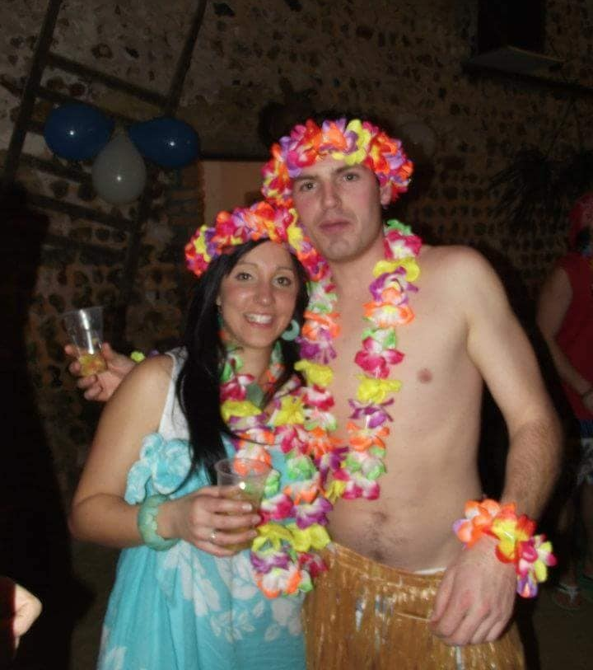
L’époque où Gaylord avait encore des cheveux !
Le 2 avril 2007 commençait notre histoire au lycée agricole d’Yvetot après
une soirée bien arrosée.
Un amour naissant ponctué de sorties avec les copains, de fêtes, de week-end en tracteur…

Slide 2
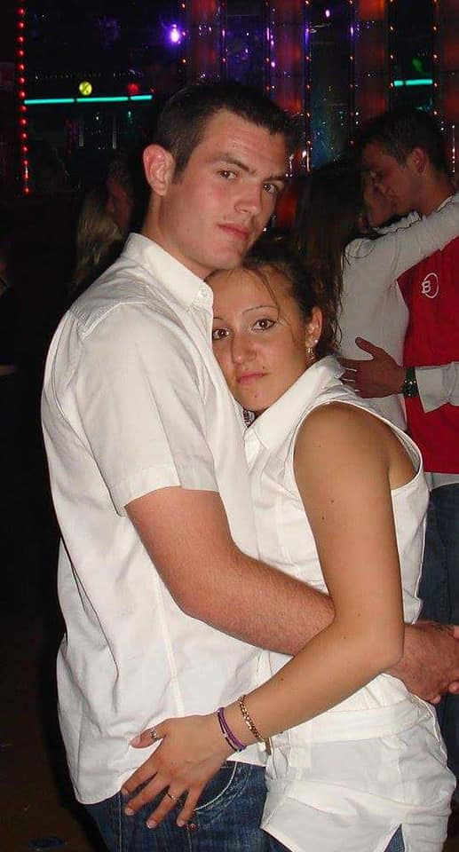
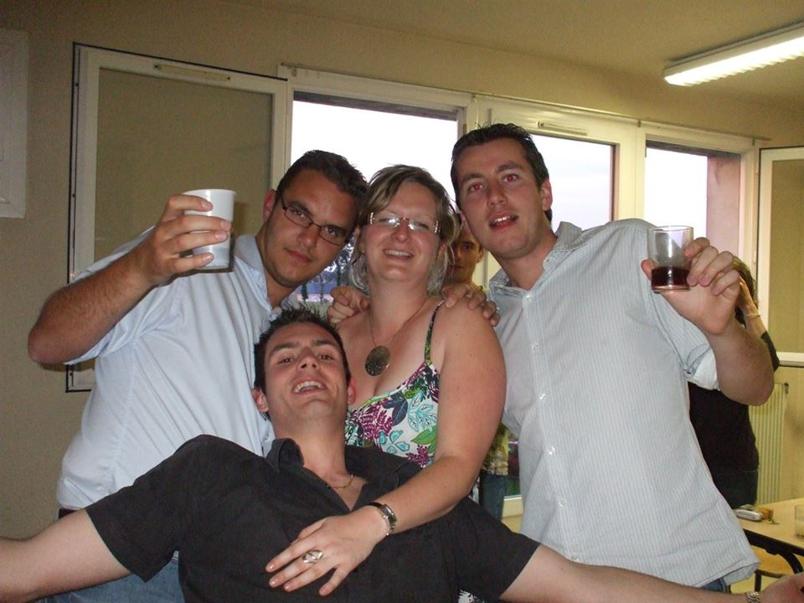
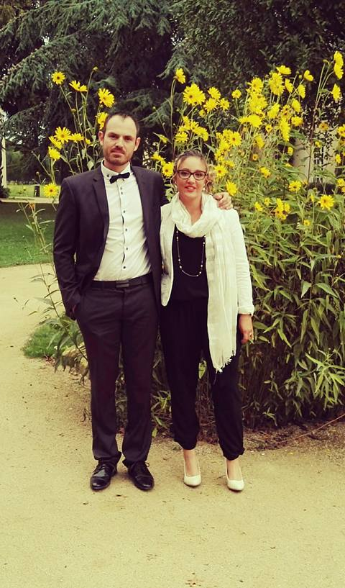

Slide 3
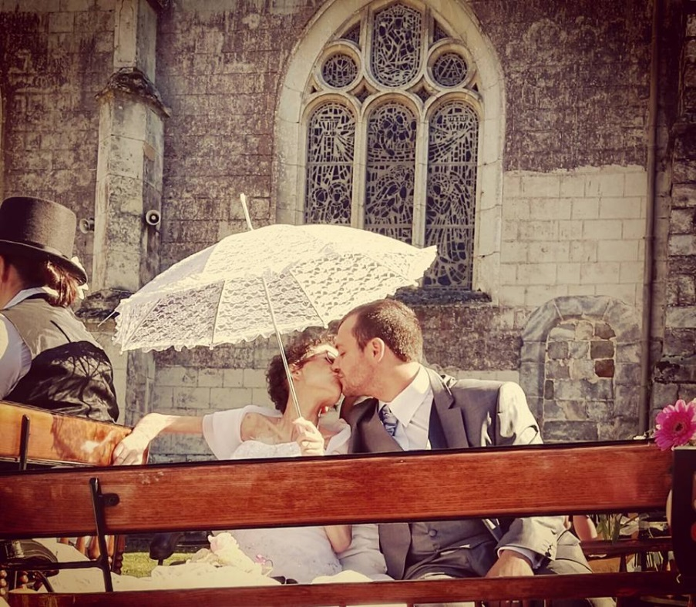
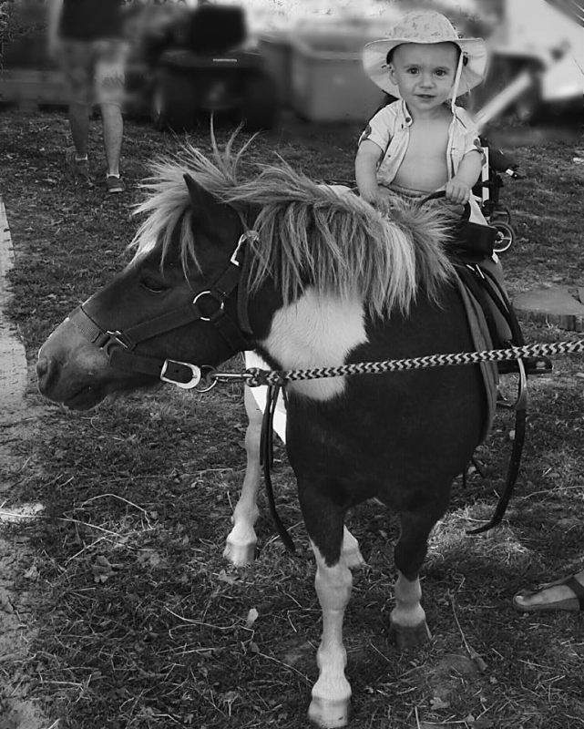
Quelques années plus tard, après quelques mariages et naissances du coté des copains, nous avons commencé à réfléchir, nous aussi, à fonder notre famille… mais nous avions déjà nos chiens…Donc nous avons préféré en rester là ! ;)

Slide 4
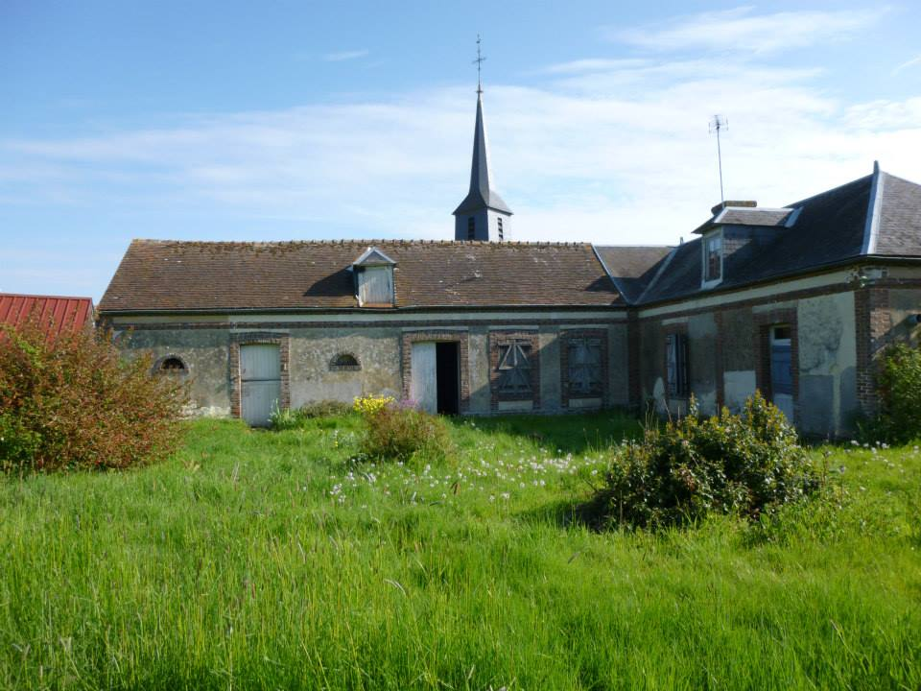
Le 24 décembre 2014, nous franchissions un nouveau cap, en signant le compromis de la maison.

Slide 5
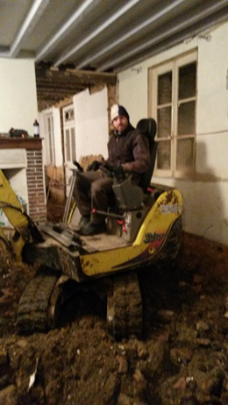
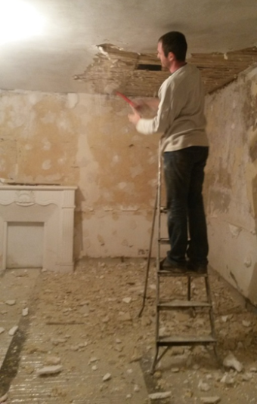
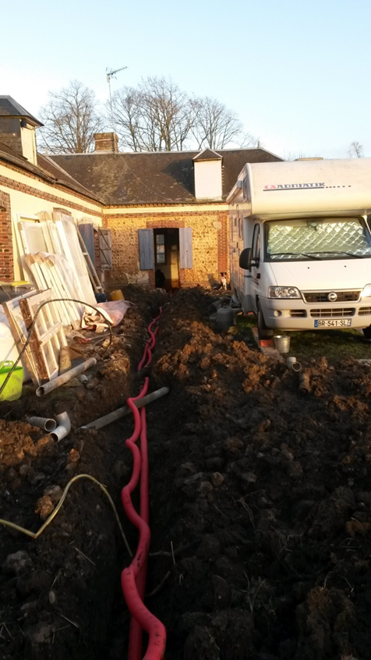
Et là, oublié le projet bébé, bonjour les travaux!

Slide 6
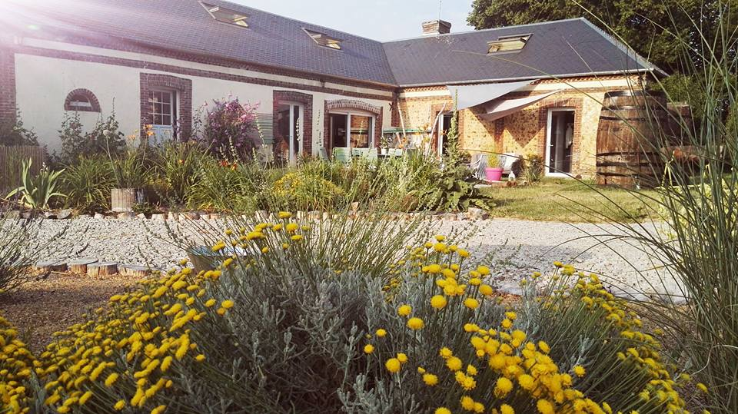
Après 2 ans de travail acharné, la maison était plus accueillante…

Slide 7
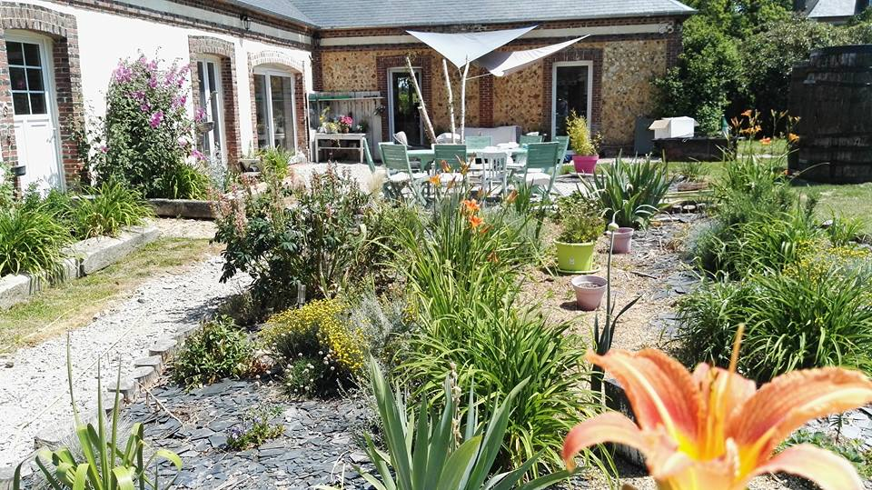
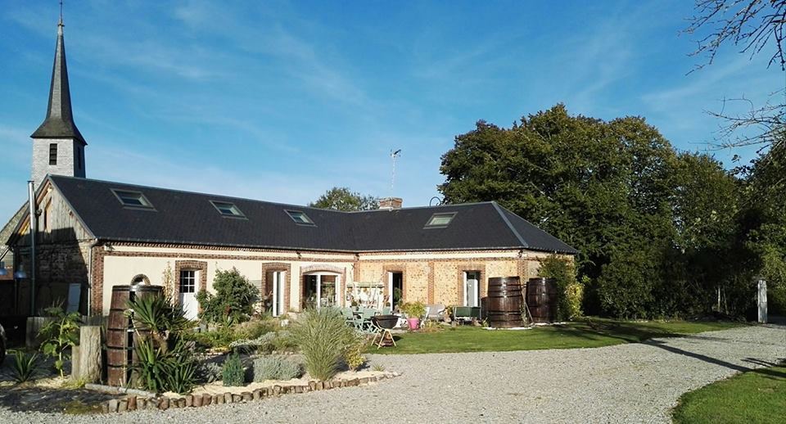
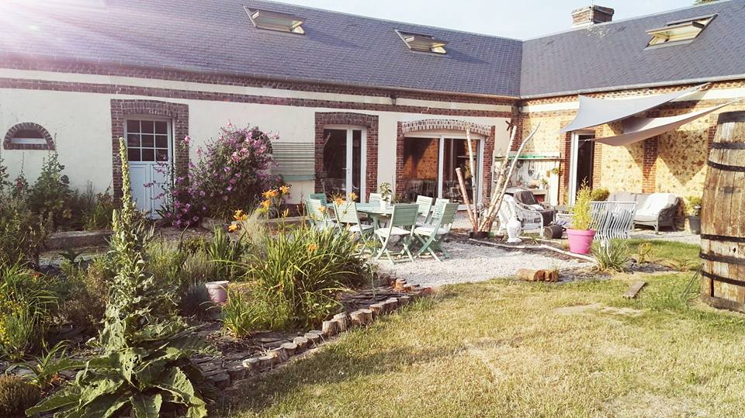
…et nous avions bien mérité de belles vacances !

Slide 8
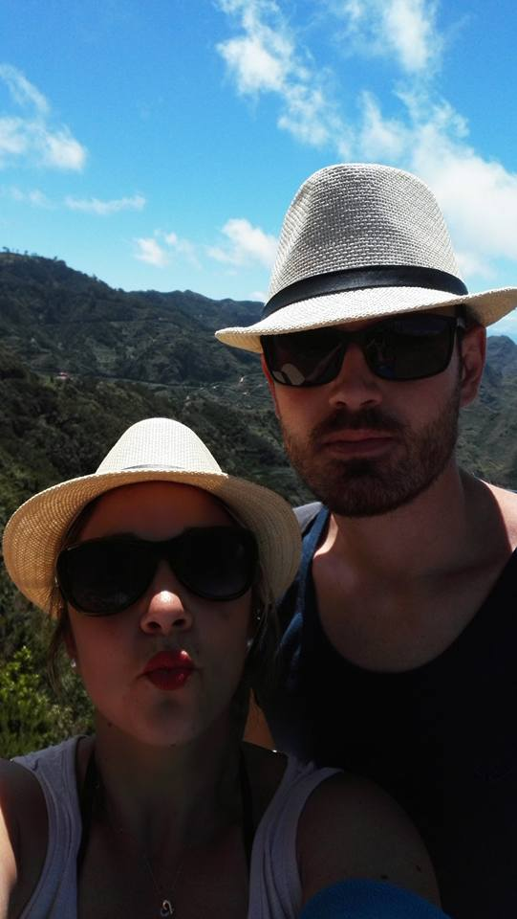
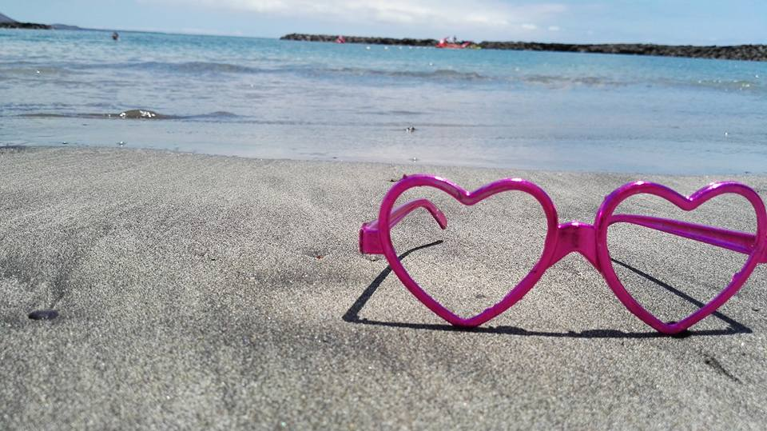
Le 7 juin 2016 en vacances à Tenerife (merci Sam), nous décidions sur un coup de tête (après avoir découvert que Simon allait être papa) de nous y mettre aussi…
Quand faut y aller, faut y aller!!!

Slide 9
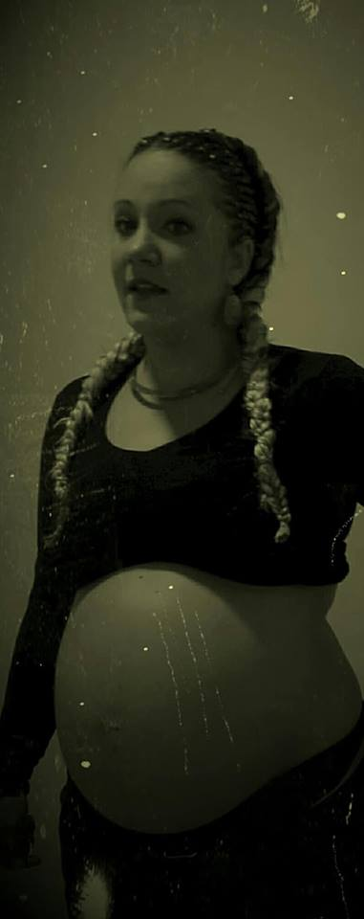
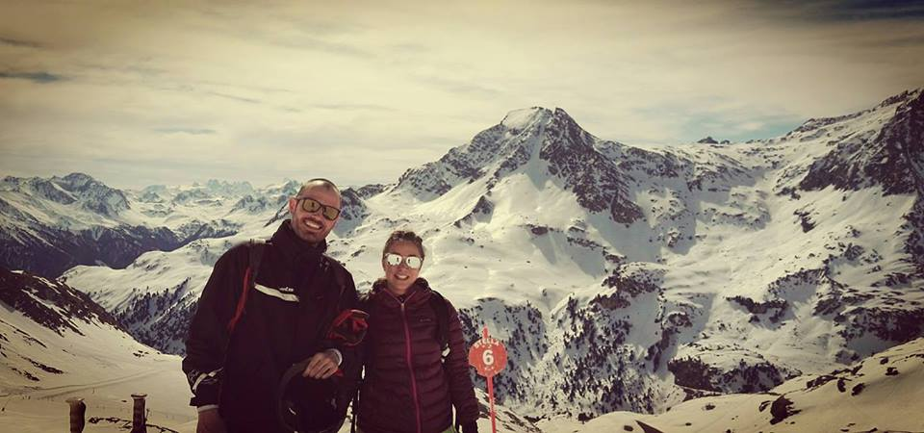
Le 22 mars 2017, au retour de nos vacances au ski…
… le petit miracle s’est produit.
Et non, je n’avais pas déjà
ce ventre en mars…

Slide 10
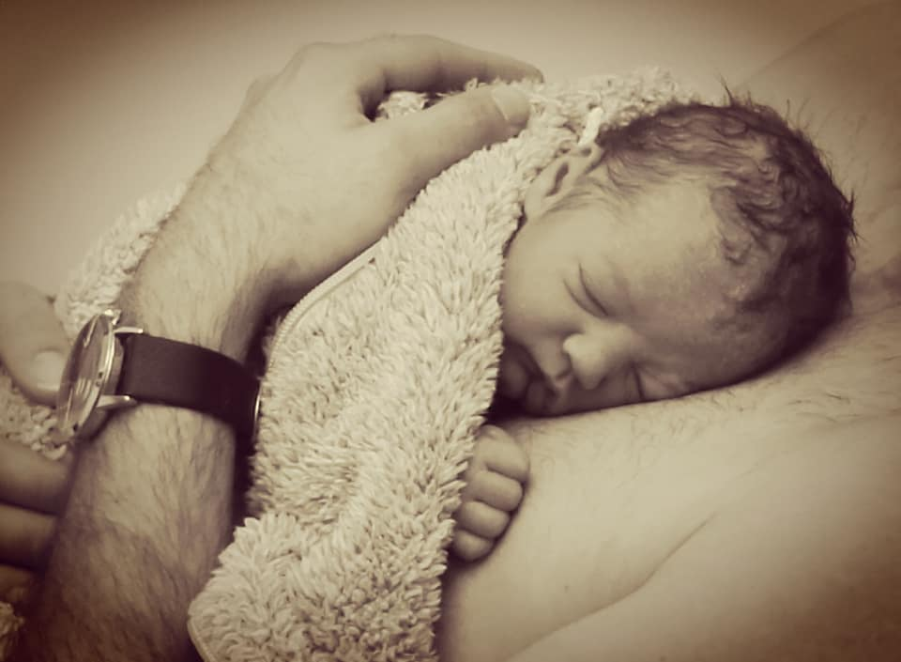
242 jours plus tard, après quelques petits rebondissements et 2 séjours à l’hôpital, notre petit Louis pointa le bout de son nez à 4h30 le matin du 11 novembre (il a bien choisi sa date) avec presque 1,5 mois d’avance…

Slide 11
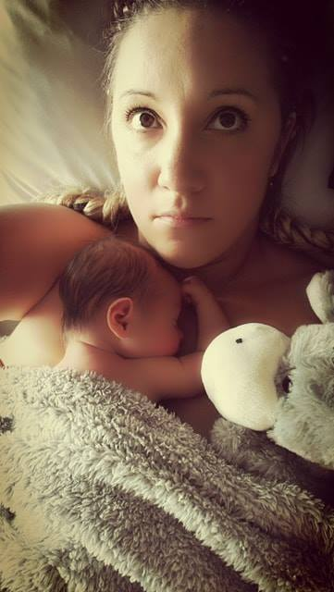
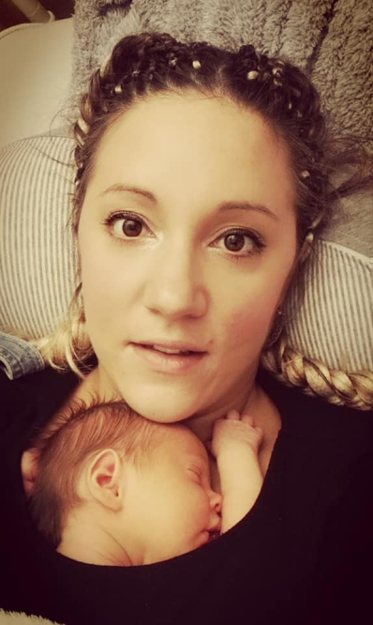
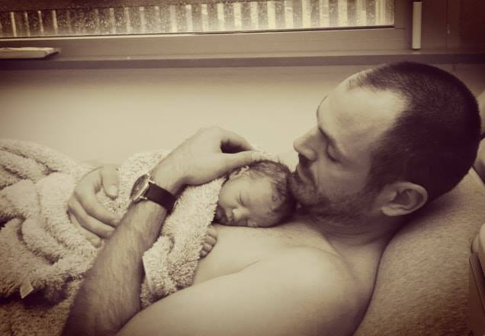
A partir de là, nous avons réalisé que ce petit bout de cul de 2,570 kg et 47 cm allait changer notre vie.

Slide 12
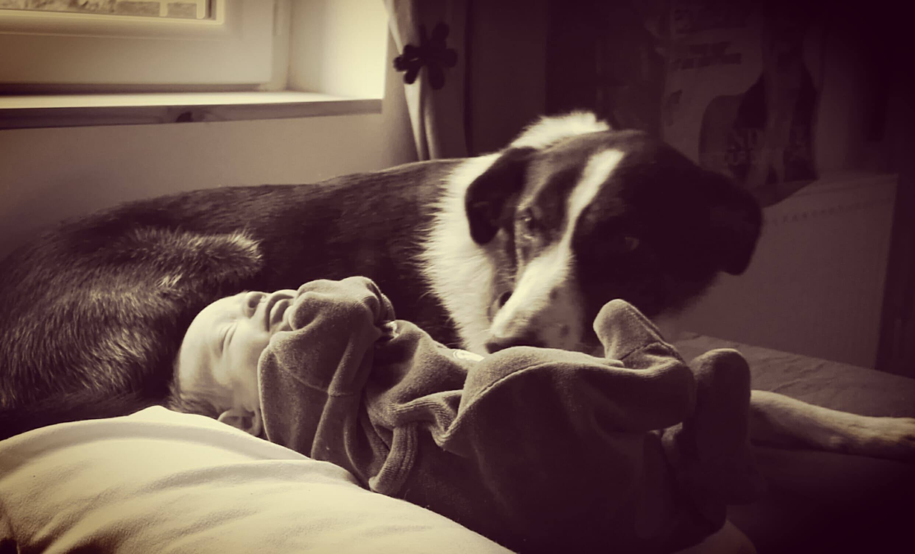
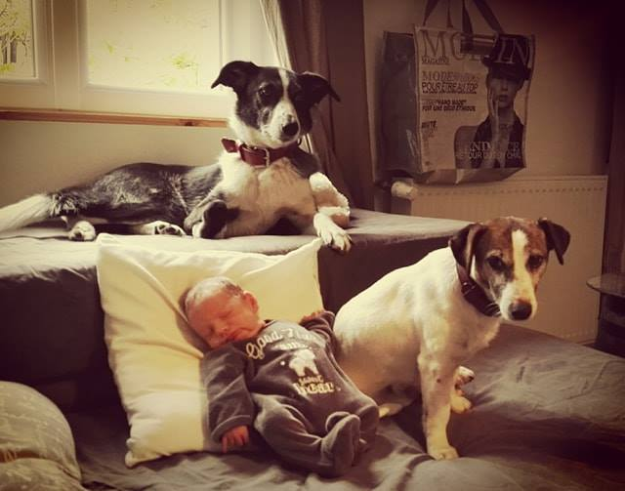
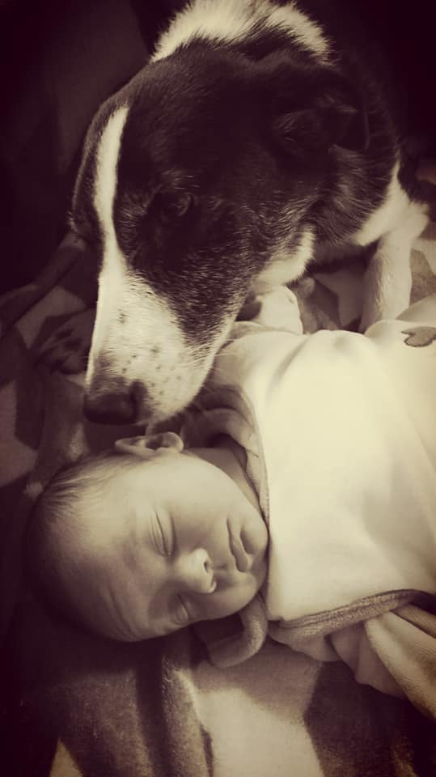
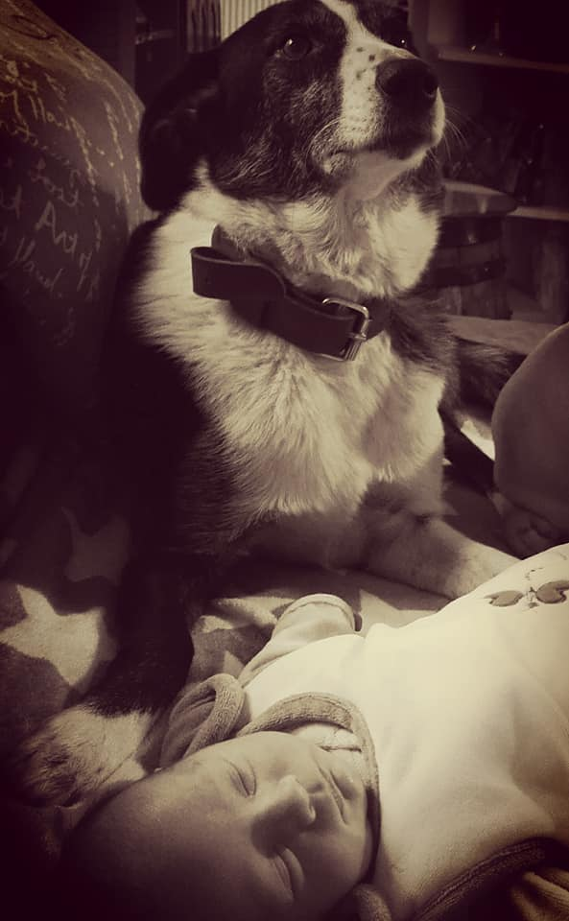
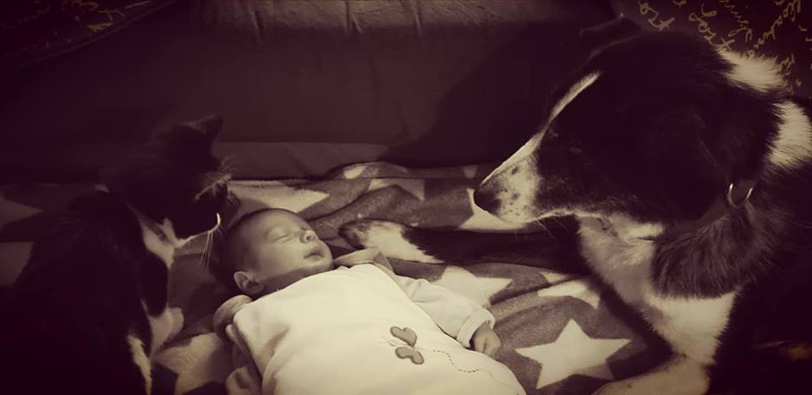
Depuis, nous sommes de retour à la maison où Louis a découvert les autres membres de la famille !

Slide 13
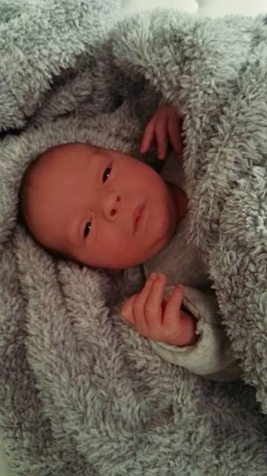
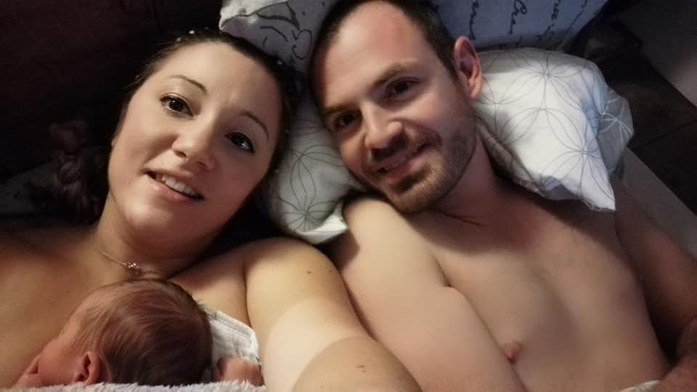
Et nous, nous apprenons doucement notre rôle de parent…Malgré la fatigue, nous nous émerveillons de pas grand-chose et nous réalisons que ça y est on l’a fait, notre petit Gaylaud est là…
Nous avons créé notre famille !

Slide 14
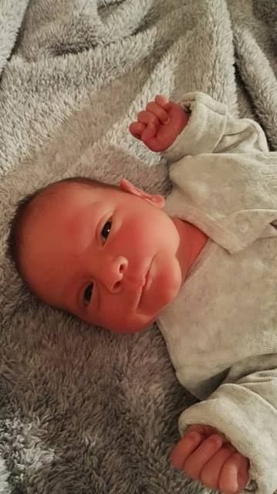
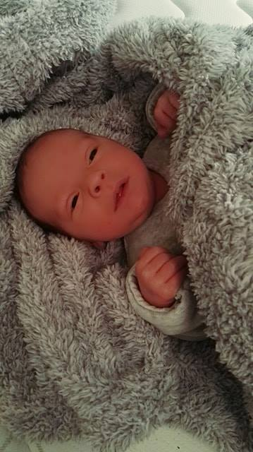
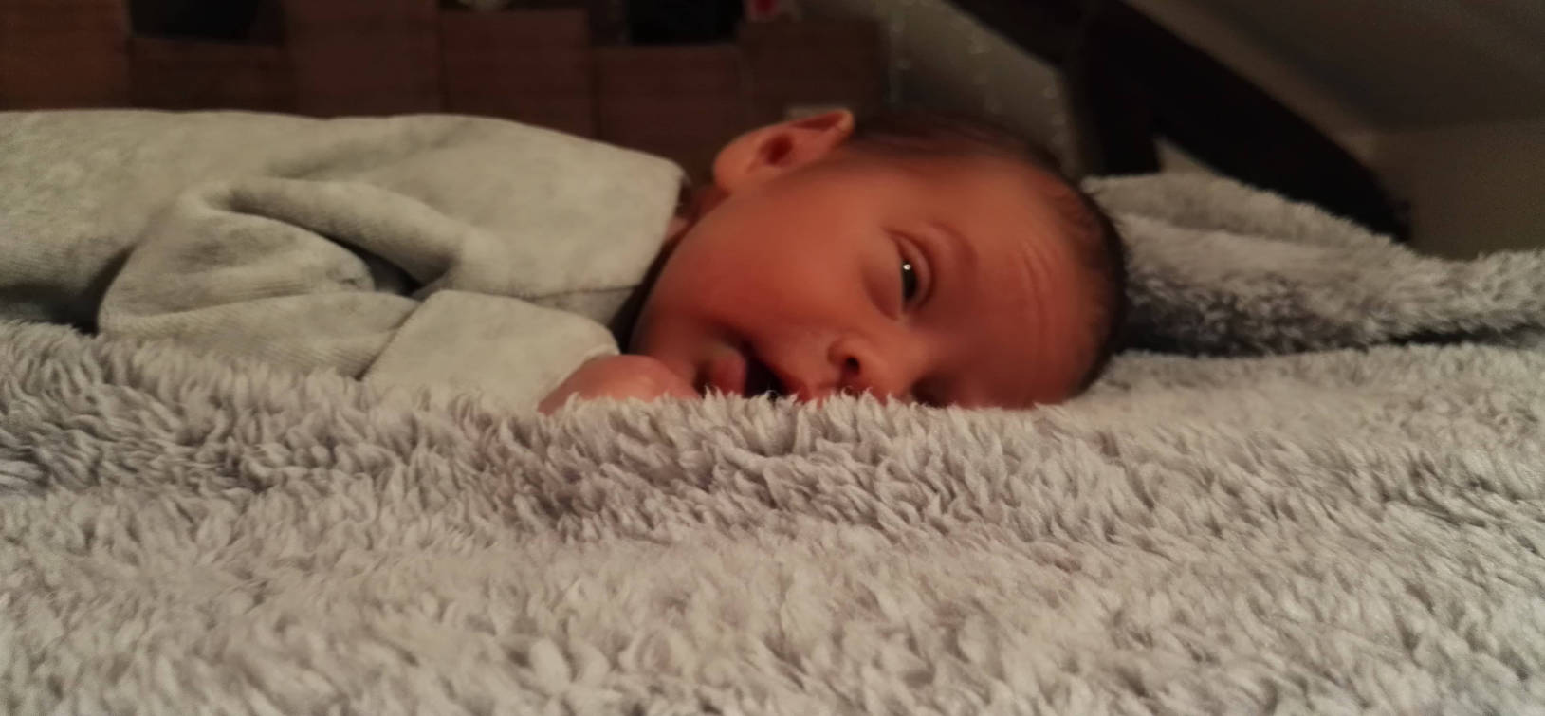
Fin ?
Bien sûr que non, tout reste à faire =)

